Slide 1



今生要擦过多少肩，才能擦出三寸粉红火焰
在对象网，让心动不擦肩
➻三组旗下对象网 让心动不擦肩

Slide 2
Contents
前端交互系统
后台管理系统

Slide 3
1、登 录 注 册
2、动 态 显 示
3、信 息 修 改
4、婚 恋 故 事
5、线 上 牵 线
6、线 下 牵 手

Slide 4

系统管理
会员管理
婚恋故事管理
活动管理

Slide 5
这一学期我们三组善始善终
愿我们三冬暖
愿我们春不寒
愿我们天黑有灯
下雨有伞
愿我们一路上
有良人相伴

Slide 6
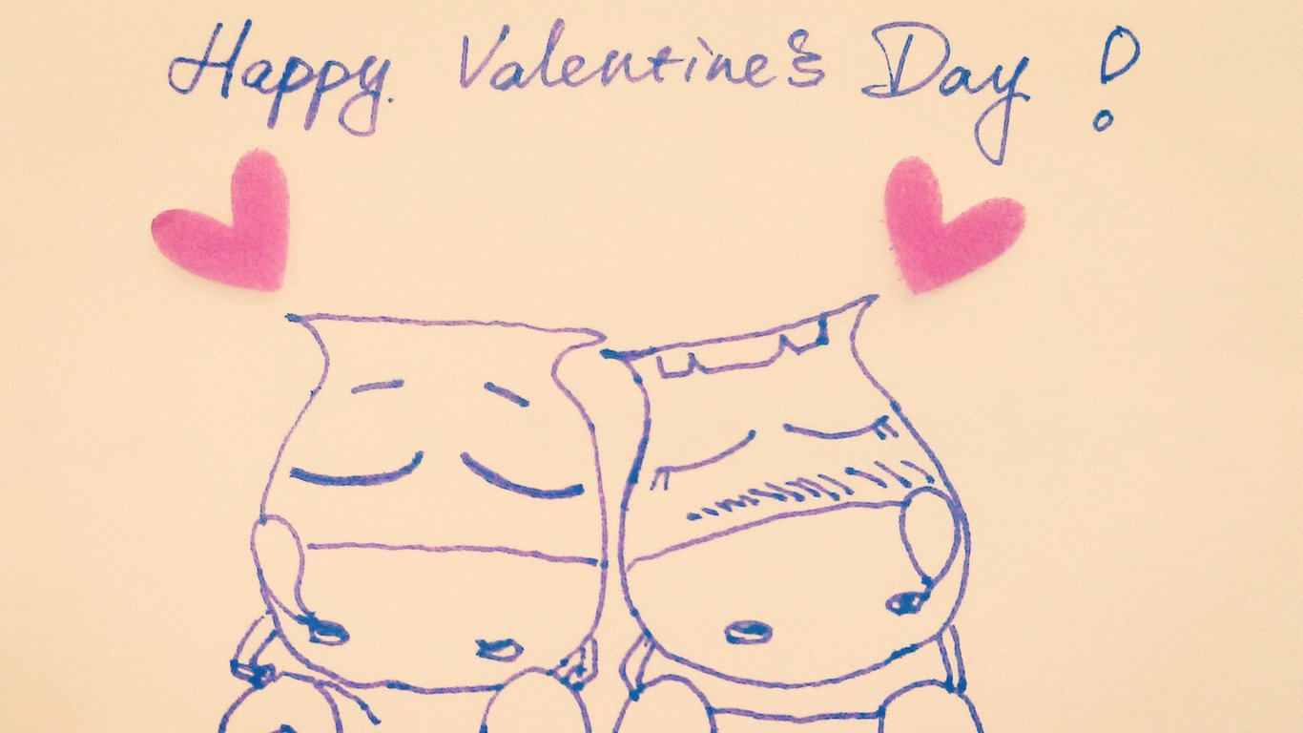
爱就是一路同行
好像突然有了软肋也突然有了铠甲

Slide 7

I DO 在一起了 让我们一起练爱吧
恋爱是两种能力，
爱一个人的能力，
和让对方爱你的能力

Slide 8
1
2
后端192.168.13.233/ admin
前端 192.168.13.233
cool
让心动不擦肩

Slide 9

而墨 原创作品
http://www.yanj.cn/store-10367.html
51PPT模板网 www.51pptmoban.com 授权发布
三组携对象网祝大家新年快乐
192.168.13.233

